Slide 1






Interfaces, Traitements, Organisation et
Dynamique des Systèmes
D1 (B. Piro)
D2 (J.-Y. Piquemal)
Nano-objets : physique, chimie et applications
D3 (J.-C. Lacroix)
Equipe Modélisation (F. Maurel)
Journées du pôle Sciences Exactes et Technologies, 21-23 Mars 2016

Slide 2
Les compétences
2
Caractérisations
Spectroscopies
Microscopies (électroniques, en champ proche)
Analyses (micro)structurales par RX
Cinétiques rapides
Analyses thermiques
Magnétisme
Applications
Santé, médecine
Optique
Catalyse
Télécommunications
Energie
Environnement
Sciences de l’information
Méthodes de préparation :
de la molécule au dispositif
Synthèse organique
Synthèse inorganique
Lithographie
Modifications de surface
Techniques de frittage flash
Nano-objets
D2

Slide 3
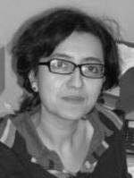
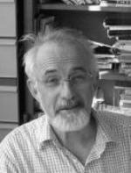


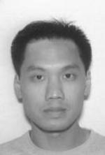
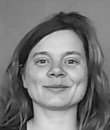
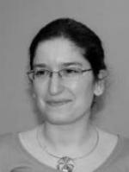


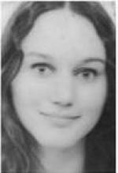
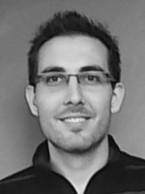
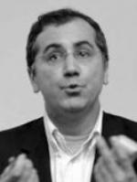
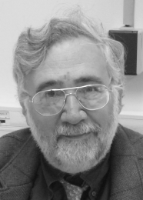
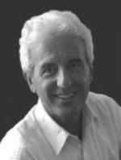
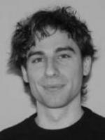


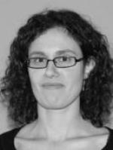
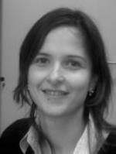

Moyens humains & équipes
S. Ammar
PR
F. Fiévet
PREM
J.-Y. Piquemal
PR
R. Brayner
MCF
F. Chau
MCF
M. Giraud
MCF
F. Mammeri
MCF
J. Peron
MCF
L. Sicard
MCF
S. Nowak
IE
L. Mouton
ASI
Nanomat
D2
D2.1
D2.3
D2.2
PMSES
MCP
N. Felidj
PR
J.-M. El Hage Chahine
DR
J. Aubard
PREM
J. Grand
MCF
L. Boubekeur
CR
S. Lau
IE
N. Serradji
MCF
M. Hemadi
MCF
T. Ha Duong
MCF

Slide 4
Nanomatériaux
9 enseignants-chercheurs
1 IE, 1 ASI
Energie & Environnement
Biomédical
Electromagnétisme
D2.1 Nanomat
Application Propergol (matériaux énergétiques e.g. Al)
Thermoélectricité
Production de H₂ (catalyse, électrocatalyse et photoelectrocatalyse)
Dégradation (photo)catalytique de polluants organiques en phase aqueuse
Dépollution en phase aqueuse par chélation magnétique de métaux lourds
Valorisation de la biomasse (catalyse)
Hyperthermie magnétique
Imagerie IRM
Impact écotoxicologique des nanomatériaux
Délivrance contrôlée de médicaments (biohydrogels)
Ciblage thérapeutique
Resp.: S. Ammar
Réfrigération magnétocalorique et magnétocryogénique
Application aimants permanents sans terre rare
Enregistrement magnétique granulaire haute densité
Application vers le couplage magnéto-plasmonique
D2

Slide 5
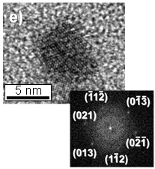
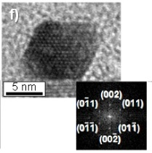
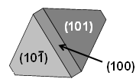
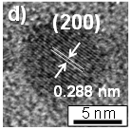
Reaction
time
3 min
30 min
6 h
Compréhension des mécanismes de croissance de NPs
5
Elaboration de nanomatériaux (métaux, oxydes, sulfures, etc.) par la voie polyol
Études cinétiques in et ex situ de la croissance
Études théoriques : forme thermodynamique du cristal
Exemple choisi : NPs de Mn₃O₄ par la voie polyol
30 min
8,7 nm
6 h
12,9 nm
Mn^{II}(CH₃COO)₂/H₂O/DEG
180°C
1h
Mn₃O₄
Applications:
Catalyse
magnétisme
Stockage de l’énergie
Pigment inhibiteur de corrosion
5 min
6,6 nm
Etudes ex situ SAXS et TEM
Croissance par addition de monomère
D2
Coll. F. Testard, O. Taché, LIONS, CEA
Notes:
Applications Mn3O4 : catalyse, stockage de l’énergie (supercondensateurs)
Mn3O4 is also a corrosion-inhibiting pigment used in epoxy-polyamide and epoxy-ester based primers and top coatings
hausmannite is used in electrochemistry as a precursor in the synthesis of Li–Mn–O electrode materials used in rechargeable lithium batteries
It is also used as a starting material in the preparation of soft magnetic material such as manganese zinc ferrite for magnetic cores in transformers for power supplies
Loi de Lifshitz, Slyozov and Wagner
R = ktpuissance 1/3

Slide 6
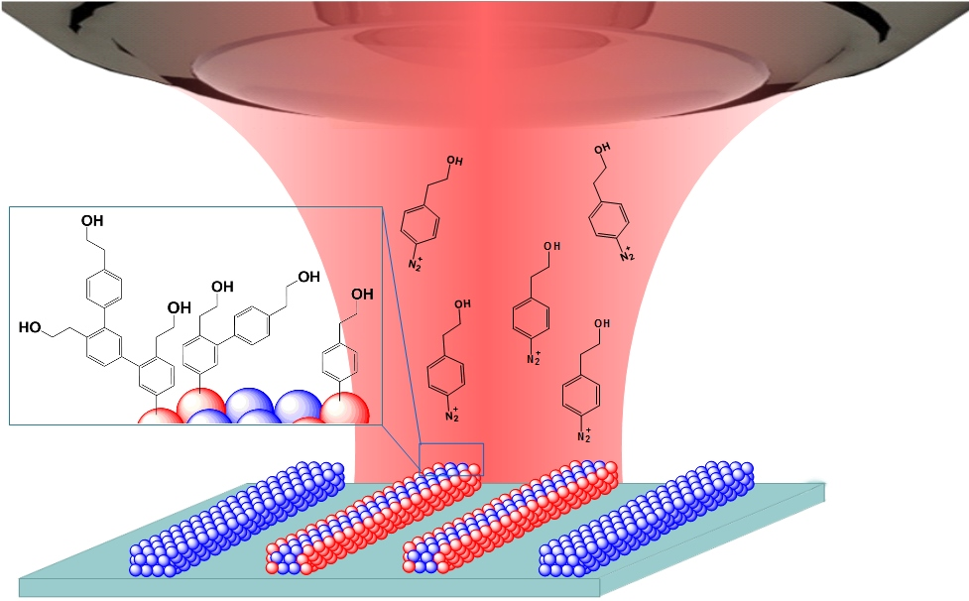
D2.2 Plasmonique Moléculaire et Spectroscopies Exaltées de Surface
PMSES
2 enseignants chercheurs, -1CR
1 IE
Spectroscopies exaltées de surface
Plasmonique moléculaire
Plasmonique pour la chimie
Mécanismes à l’origine de la diffusion Raman exaltées de surface (SERS)
Stratégies d’élaboration de structures plasmoniques pour le SERS
Détection de la molécule unique par effet SERS
Matériaux hybrides pour le SERS
Matériaux hybrides pour la plasmonique moléculaire
Plasmonique active
Capteurs moléculaires
Resp.: N. Felidj
Réactions chimiques induites par effet plasmon
D2
Notes:
Plasmonique active : commuter ou moduler les propriétés optiques de structures plasmoniques par l’intermédiaire d’un stimulus extérieur (via la température, électrochim)
Capteur : détection d’une interaction, pas d’identification de la compo chimique

Slide 7
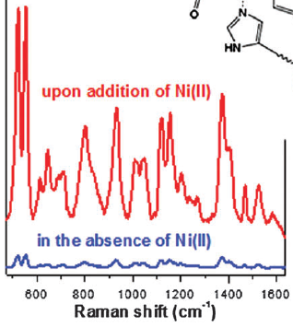
Diffusion Raman exaltée de surface pour la détection
7
Détection SERS en solution
Coll. D. Neuville, IPGP
Sonde Raman
Colloïdes agrégés
Colloïdes agrégés pour le SERS:
Améliorations par rapport aux particules individuelles
Stabilité dans le temps, résultats non reproductibles
Colloïdes dispersés
Au
50nm
Estimated gap ~ 1nm
Facteurs d’exaltation:
2 ordres de grandeurs d’écart entre monomères et dimères
D2

Slide 8
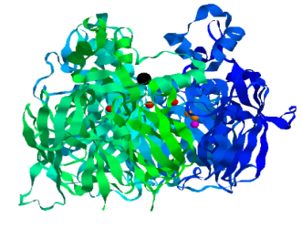
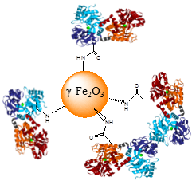
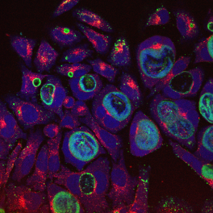
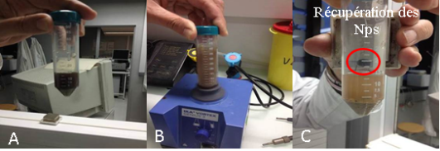
D2.3 Métaux Chélateurs et Protéines
MCP
3 enseignants-chercheurs, 1 DR
Interaction protéine-protéine
Ciblage
Décontamination
Synthèse de Xénobiotiques
Protéines du métabolisme du fer
Mécanisme du transfert du Fer(III) de la céruloplasmine vers la transferrine.
Mécanisme d’interaction Cu et Fe avec la frataxine.
Ciblage des cellules cancéreuses et des cellules infectées par des inclusions parasitophores
Elaboration de plusieurs systèmes nanohybrides
Elaboration de transporteur d’antibiotiques
Hyperthermie magnétique et IRM
Resp.: J.-M. El Hage Chahine
Synthèse de chélateurs du fer efficaces contre Chlamydia Trachomatis(Ct.) ou sur un modèle cellulaire de la maladie de Parkinson.
Fonctionnalisation des nanoparticules par des chélateurs spécifiques des métaux lourds
Moisson magnétique
D2

Slide 9
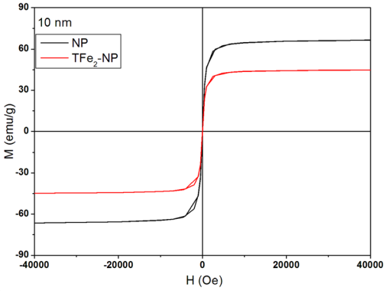
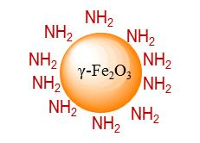




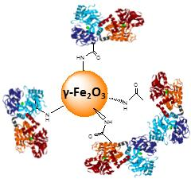
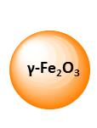
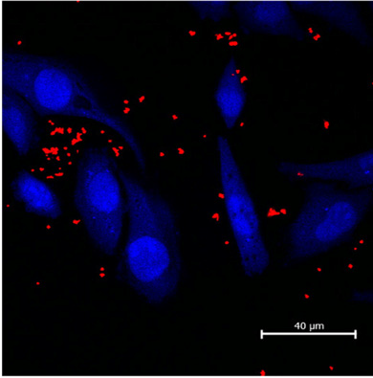
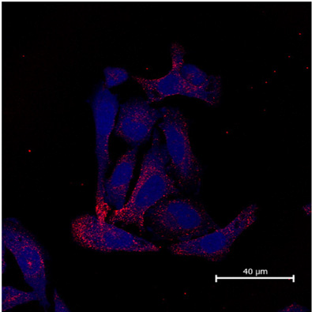
Vectorisation de NPs magnétiques
9
Greffage de la transferrine sur des NPs superparamagnétiques
γ-Fe₂O₃
Holo-transferrine
Ester activé
NPs fonctionnalisées
NPs superparamégnétiques
Internalisation dans des cellules cancéreuses ?
Coll. F. Gazeau, MSC
NPs
Internalisation des NPs fonctionnalisées avec des temps équivalents à ceux de l’holotransferrine libre.
Applications en théranostique.
Cytosol
et noyau
Coll. P. Verbeke, IJM
D2
Cellules HeLa ; pH 7,5 ; temps d’incubation : 15 min
Notes:
Les cellules HeLa sont une lignée cellulaire cancéreuse utilisée en biologie cellulaire et en recherche médicale. Ces cellules proviennent d'un prélèvement de métastase effectué sur une patiente atteinte d'un cancer du col de l'utérus et décédée en 1951, Henrietta Lacks

Slide 10















10
Collaborations au sein de USPC
UFR de Physique
D2
UFR de chimie
Unité
Pédagogique
de
Pharmacocinétique
LPOM
UFR d’Odontologie
Notes:
LPOM: laboratoire de physiopathologie orale moléculaire
Projets Exploratoires Premier Soutien (PEPS)
Projet international de coopération scientifique (PICS)

Slide 11
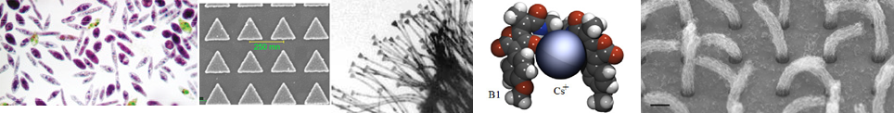
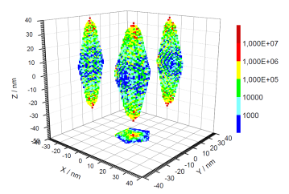
Le département 2 en quelques chiffres
Réunion de trois équipes : Nanomatériaux
resp. : Souad Ammar
Plasmonique moléculaire et spectroscopies exaltées de surface
resp. : Nordin Felidj
Métaux, chélateurs, protéines
resp. : Jean-Michel El Hage Chahine
D2
3 Pr.
1 D.R.
2 Pr. émérites
10 MCF
1 C.R.
1 chercheur bénévole
2 I.E.
1 A.I.
20 thèses soutenues (2012-2015), 17 thèses en cours dont 2 thèses intra-département
164 publications sur la période 2012-2015

